Slide 1
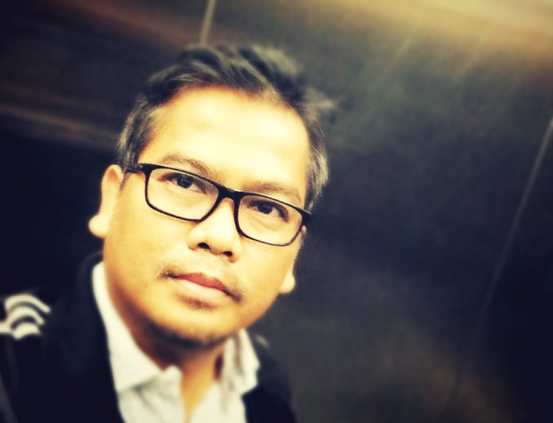
INDRA G ROCHYAT, S.Sn., MA., M.Ds.
Pendidikan Ketrampilan
Pertemuan 5
berkarya dengan anyaman dan meronce

Slide 2
Merangkai
Kata merangkai sama dengan menyusun, yaitu menata, menumpuk, menyejajarkan, menyusun benda-benda atau pernik tanpa ataupun menggunakan teknik ikatan. Misalnya : menyusun lauk di atas piring, berarti menata dan menyejajarkan laik dan nasi, serta memperkirakan posisi sayur dan pendamping lainnnya.

Slide 3
Meronce
Meronce adalah menata dengan bantuan mengikat komponen tadi dengan utas atu tali. Dengan teknik ikatan seseorang akan memanfaatkan bentuk ikatan menjadi lebih lama di bandingkan dengan benda yang ditata tanpa ikatan. Meronce haruslah dengan memperhatikan bentuk, warna, dan ukuran

Slide 4
Meronce dengan Ikatan atau Simpul Tali
Susunan tali yamg mempunyai nada dan irama, sebab simpul sebenarnya dapat dilakukan sekaligus 3 ikatan dalam satu ikatan. Contoh tersebut dapat kita temukan dalam kehidupan sehari-hari yaitu tali yang di rangkai dengan baik dengan menggunakan teknik simpulan mati ( yaitu tali simpul yang sulit diuraikan setelah disimpulkan) maupun simpul hidup yang mudah dibuka. Roncean dengan simpul disebut dengan macramé kata yang diambil dari bahasa jepang berati menalikan

Slide 5
Meronce dengan Ikatan Gaya Anyam
Teknik lainnya dalam meronce adalah teknik anyaman. Tekniknya sama dengan teknik macramé, namun tidak dimatikan.

Slide 6
Aspek Tujuan dan Fungsi Pembuatan
Karya kerajinan seperti merangkai dan meronce mempunyai tujuan yang berbeda dengan melukis dan menggambar. Aspek ini yang menentukan bentuk akhir, misalnya: ketika akan membuat roncean gelang manik-manik, seorang anak yang kemudian membuatnya tidak diikatkan satu diantaranya sehingga mirip untaian bebas, maka tidak dapat dikatakan sebagai roncean.

Slide 7
Permainan
Merangkai maupun meronce dapat berfungsi untuk alat bermain anak, benda-benda yang akan dirangkai tidak di tujukan untuk kebutuhan tertentu melainkan untuk melatih memperoleh kepuasan rasa dan memahami keindahan.
Seorang guru dapat meminta anak didiknya untuk membawa bekal makanan secukupnya, anak diminta untuk menata makanannya didalam piring plastik yang sudah disiapkan oleh guru. Maka dengan meminta menata, sekaligus anak terlibat dalam bermain.

Slide 8
Kreasi dengan komposisi
Kemungkinan benda atau komponen lain dapat diminta oleh guru kepada anak untuk menyusun ala kadarnya. Benda-benda tersebut dikumpulkan dari lingkungan sekitar, seperti: papan bekas, kotak sabun atau yang lain yang dibayanngkan dapat menjadi bangunan megah. Anak sengaja hanya bermain imajinasi saja, sehingga tujuan bermain ini untuk melatih imajinasi atau bayangan anak tentangkonstruksi suatu bangunan.

Slide 9
Secara garis besar manfaat penataan ini adalah;
a) Melatih imajinasi melalui bentuk dan konstruksi bentuk dan bahan.
b) Melatih ketelitian melalui kecermatan merangkai serta menyusun benda-benda tersebut.
c) Melatih keajegan atau irama melalui urutan, tingkatan, serta kedudukan masing-masing benda terhadap benda yang lain,
d) Melatih rasa kebersamaan, jika merangkai secara bersama-sama,
e) Ekspresi atau mengutarakan pendapat melalui pengandaian bentuk untuk menyatakan keinginannya terhadap benda yang diminta.
Kegiatan bermain bagi anak sebenarnya merupakan latihan untuk mengenal benda serta sesuatu yang ada dilingkungan sekitarnya melalui peniruan.

Slide 10
Gubahan atau inovasi
Merangkai dan meronce dapat ditujukan untuk melatih kreativitas, yaitu dengan cara mengubah fungsi lama menjadi fungsi baru. Seni merangkai ini lebih cendrung dikatakan sebagai seni bentuk dengan teknik merangkai dan meronce

Slide 11
Aspek Keindahan
Aspek keindahan dari merangkai dan meronce terletak pada cara menyusun benda-benda sebagai komponen rangkaian dapat menarik perhatian. Penataan ini menggunakan prinsip penyusunan seperti pada membentuk dan melukis, sebagai berikut.
a. Kesatuan, yaitu prinsip menyusun yang bertujuan agar susunan tersebut menarik.
b. Keseimbangan dengan memperhatikan masing-masing ukuran, bentuk serta pengikatnya, apakah berupa garis, warna pengikat serta yang lain.
c. Irama adalah penyusun yang memperhatikan ukuran benda, besar kecil yang tersusun seperti irama music dengan rumus:
1) a-b-a-b-a-b dst atau
2) a-b-b-b-a yang dapat disusun berirama adalah warna, misalnya dengan warna panas dan dingin atau gelap-terang.

Slide 12
Aspek keindahan dapat diajarkan secara langsung dengan berlatih, untuk itu guru senantiasa mampu memotivasi dengan beberapa anjuran. Pemberian contoh diperlukan untuk mengasah pengamatan serta rasa. Seorang guru ketika akan member contoh perlu mengklasifikasi:
a. apakah anak telah mempunyai konsep penataan
b. jika sudah, guru melanjutkan dengan beberapa pertanyaan tentang konsep tersebut
c. jika anak belum mempunyai konsep penciptaan,guru dapat memancingnya dengan pertanyaan, tentang gagasan apa yang akan di tuangkan dalam rangkaian tersebut.

Slide 13
Aspek Kerajinan dan Ketekunan
Aspek kerajinan meliputi kemampuan mengamati bentuk berdasarkan kegunaannya, berdasarkan tujuan penelitian dan penciptaan. Aspek kerajinan menuntut ketelitian yaitu usaha member pelatihan, menyusun, menata rangkaian yang sesuai dengan rancangan susunannya tidak mudah rusak. Ketelitian yang di maksud adalah cermat dalam memilih bahan dan memilih bentuk yang akan di susun secara konseptual, serta ketelitian dalam menyelesaikan tugasnya:
a) Tidak mudah rusak
b) Warna dan bentuknya sesuai
c) Sesuai dengan tujuan penciptaan, apakah untuk kebutuhan praktis, hiasan serta ekspresi.

Slide 14
Pustaka
Kamtini, Tanjung H. W. (2006). Berkreativitas Melalui Kerajinan Tangan dan Kesenian di Sekolah Dasar. (Jakarta: Depdiknas Ditjen Dikti Direktorat Ketenagaan). Hal. 4-6.
Tumurang, H. T. (2006). Pembelajaran Kreativitas Seni anak Sekolah Dasar. (Jakarta: Depdiknas Ditjen Dikti Direktorat Ketenagaan). Hal. 5-8

